Slide 1

6. Blok
Výnosy, Náklady a jejich řízení

Slide 2
Výnosy
Definice výnosů
Výnosy představují výkony podniku.
Hodnoty (peněžně oceněné), které podnik získal z veškerých svých činností za určité účetní období bez ohledu na to, zda v tomto období došlo k jejich inkasu
peněžní částky, které podnik získal z veškerých svých činností za určité účetní období bez ohledu na to, zda v tomto období došlo k jejich inkasu

Slide 3
Výnosy
Výnosy podniku tvoří:
provozní výnosy získané z provozně hospodářské činnosti podniku (tržby za prodej zboží, výkony – tržby za prodej vlastních výrobků a služeb, změna stavu vnitropodnikových zásob vlastní výroby, aktivace),
finanční výnosy - vznikají při pohybu peněz, získané z finančních investic, cenných papírů, vkladů a účastí,
  mimořádné výnosy vznikají nenadále, např. přijaté náhrady od pojišťovny ze škod, přebytek peněz v pokladně atd.

Slide 4
Výnosy
Hlavním představitelem výnosů jsou Tržby
tržby z prodeje vyrobených výrobků a poskytnutých služeb,
tržby z prodeje nakupovaného zboží,
tržby za prodané zásoby materiálu, nepotřebné stroje a jiné zařízení,
tržby za prodané patenty, licence apod.
Tržby z prodeje CP atd.

Slide 5
TRŽBY
Jsou rozhodující složkou výnosů a hlavním finančním zdrojem podniku (po jejich inkasu), který slouží k úhradě jeho nákladů, daní, výplatě dividend, rozšířené reprodukci apod.
Výpočet tržeb: Cena × fyzické množství
T = p*q
další faktory ovlivňující tržby a výši jejich inkasa – např. měnový kurz, způsob a doba úhrady faktur atd.
Vznik tržeb:
  Tržba vzniká okamžikem dokončení (realizace) činnosti firmy-výnosy se uznávají v okamžiku vyskladnění výrobků či zboží nebo poskytnutí služby.
  Výnosy zahrnují též změnu zásob vlastní výroby a tzv. aktivaci, jež rovněž nejsou peněžní příjmy.

Slide 6
TRŽBY
Ukázka výpočtu:
Vypočtěte celkové tržby firmy, jestliže objem vyrobené produkce činil 11 400 ks a cena za jednotku produkce byla
40 Kč.
Řešení: 11 400 x 40 = 456 00 Kč
Vypočtěte celkové tržby firmy, jestliže objem vyrobené produkce činil u výrobku A 150000 ks za cenu 48 Kč/ks, u výrobku B 1500 ks za cenu 3200 Kč/ks a u výrobku C 6890 ks za cenu 500 Kč/ks.
Řešení:150000x48+1500x3200+6890x500= 15 295 000 Kč

Slide 7
TRŽBY
Plánování tržeb - stanovení předpokládaného prodeje a příjmů za rok
Komoditní plán - podle druhu výrobků
Teritoriální plán - podle oblastí
Podle zákazníků, atd.
Základní možnosti zvýšení tržeb
  Zvýšení ceny
  Zvýšení objemu prodávaného množství
Další faktory ovlivňující výši tržeb
  Zvyšování kvality výrobků a jejich tech. úrovně
  Zavádění nových výrobků
  Zlepšování servisu
  Reklama apod.

Slide 8
Příjmy
Ale pozor… je nutné rozlišovat
Výnosy vs. příjmy !!
Příjem: představuje přírůstek peněžních prostředků
Příklad:
Tržby x příjem peněz na běžný účet z úvěru

Slide 9
Výnosy vs. příjmy
Pozor na záměnu pojmů výnos, tržba, příjem!
Může nastat situace, kdy všechny tří pojmy splývají ve stejném okamžiku např. tržba inkasovaná v hotovosti.
Může ale nastat situace, kdy každý z těchto pojmů nastává v jiném časovém okamžiku např.:
  vyrobením výrobku vzniká firmě výnos,
  tržba vzniká až v okamžiku prodeje,
  příjem vzniká v okamžiku platby.

Slide 10
Výkon, výnos, příjem

Slide 11
Náklady
Definice
Peněžně oceněná spotřeba výrobních faktorů včetně veřejných výdajů, která je vyvolána tvorbou podnikových výnosů – ekonomická teorie
jsou peněžní hodnoty, které podnik účelně vynaložil (spotřeboval) na získání (dosažení) výnosů.
spotřeba hodnot v daném období zachycená v účetnictví – účetní pojetí
Ve finančním účetnictví se nákladem rozumí snížení ekonomického prospěchu během účetního období ve formě poklesu hodnoty aktiv nebo zvýšení závazků, jehož následkem je snížení vlastního kapitálu jinou formou než jeho rozdělením (vyplacením) vlastníkům.
Základní charakteristika:
Náklady vždy musí souviset s výnosy příslušného období
Musí být zajištěna věcná a časová shoda výnosů a nákladů s vykazovaným obdobím

Slide 12
Náklady
Náklady podniku tvoří:
běžné provozní náklady (spotřeba materiálu a energie, osobní náklady),
odpisy dlouhodobého majetku,
ostatní provozní náklady,
finanční náklady (úroky a jiné finanční náklady),
mimořádné náklady (např. dary, mimořádné odměny).
Příklady nákladů:
Spotřeba materiálu, spotřeba energie, náklady na služby (telekomunikace, servis, strážní služba, pojištění atd.)
Osobní náklady (mzdové náklady, sociální a zdravotní pojištění placené zaměstnavatelem, atd.)

Slide 13
Náklady
Ale pozor… je nutné rozlišovat
Náklady vs. výdaje !!
Výdaj: pouze úbytek peněžních prostředků
Příklad:
Odpisy x nákup dlouhodobého majetku
Spotř. materiálu ve výrobě x úhrada faktury za dodaný materiál

Slide 14
Náklady
Klasifikace nákladů
třídění ve výkazu zisků a ztrát – provozní náklady, finanční náklady a mimořádné náklady,
podle nákladových druhů (druhové členění),
účelové členění nákladů
  podle místa a vzniku odpovědnosti (tj. podle vnitropodnikových útvarů)
  podle položek kalkulačního vzorce (kalkulační členění)
podle závislosti na změnách objemu výroby (variabilní a fixní)
náklady v manažerském (ekonomickém) pojetí

Slide 15
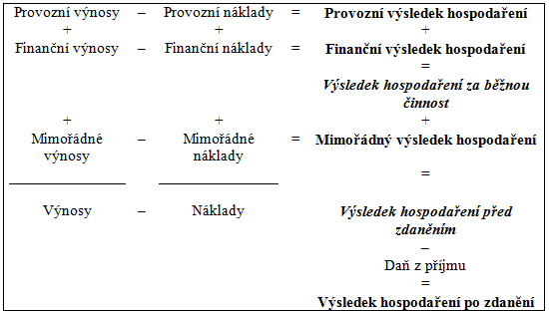
1. Členění dle výkazu zisku a ztrát
VÝSLEDEK HOSPODAŘENÍ (VH) V - N

Slide 16
1. Členění dle výkazu zisku a ztrát
VÝSLEDEK HOSPODAŘENÍ (VH) V - N
Základní třídění výnosů a nákladů nově od r. 2016
provozní výnosy – provozní náklady = provozní výsledek
+ + +
finanční výnosy – finanční náklady = finanční výsledek
⎯⎯⎯⎯⎯⎯⎯⎯⎯⎯⎯⎯⎯⎯⎯⎯⎯⎯
výnosy – náklady = výsledek hospodaření před zdaněním

Slide 17
2. Druhové třídění nákladů
roztřídění nákladů do skupin spojených s činností jednotlivých výrobních faktorů (materiál, práce, investiční majetek)
náklady vynaložené na prodané zboží,
výkonová spotřeba (spotřeba materiálu, surovin a energie)
náklady na externí služby (opravy a udržování, servis, nájemné, dopravné, pojištění, telekomunikace atd.)
osobní náklady (mzdové náklady, náklady na SZP,…),
daně a poplatky mající povahu provozních nákladů (daň z nemovitostí, silniční daň apod., ne DzPPO),
odpisy DHM a DNM,
zůstatková cena prodaného DHM a materiálu,
změna stavu rezerv a opravných položek v provozní oblasti a komplexních nákladů příštích období,
ostatní provozní náklady,
finanční náklady (úroky z úvěru, bankovní poplatky),
mimořádné náklady.

Slide 18
2. Druhové třídění nákladů
Význam:
  je důležité pro finanční účetnictví a pro finanční a jiné analýzy (výpočet zisku, ukazatele hodnoty přidané zpracováním, analýzy dílčích nákladovostí, aj.).
  umožňuje zjistit, jakou část z nákladů tvoří materiálové náklady a odměny pracovníků, a to absolutně i relativně.
  změny ve vztahu nákladových druhů odrážejí změny v charakteru výroby a v podmínkách práce podniku.
  Externí (prvotní), které vznikají stykem podniku s jeho okolím, nebo s jeho zaměstnanci.
  Interní (druhotné) náklady vznikají spotřebou vnitropodnikových výkonů např. výrobou elektrické energie pro vlastní spotřebu.

Slide 19
Do roku 2016
ÚČTOVÁ TŘÍDA 5-NÁKLADY
50-Spotřebované nákupy
501-Spotřeba materiálu
502-Spotřeba energie
503-Spotřeba ostatních neskladovatelných dodávek
504-Prodané zboží
51-Služby
511-Opravy a udržování
512-Cestovné
513-Náklady na reprezentaci
518-Ostatní služby
52-Osobní náklady
521-Mzdové náklady
523-Odměny členům orgánů společnosti a družstva
524-Zákonné sociální pojištění
53-Daně a poplatky
531-Daň silniční
532-Daň z nemovitostí
538-Ostatní daně a poplatky
54-Jiné provozní náklady
541-Zůstatková cena prodaného dlouhodobého nehmotného a hmotného majetku
542-Prodaný materiál
543-Dary
548-Ostatní provozní náklady
55-Odpisy, rezervy, komplexní náklady příštích období a opravné položky provozních nákladů
551-Odpisy dlouhodobého nehmotného a hmotného majetku
554-Tvorba a zúčtování ostatních rezerv
56-Finanční náklady
561-Prodané cenné papíry a podíly
562-Úroky
563-Kursové ztráty
57-Rezervy a opravné položky finančních nákladů
574-Tvorba a zúčtování finančních rezerv
579-Tvorba a zúčtování opravných položek ve finanční činnosti
58-Mimořádné náklady
581-Náklady na změnu metody
582-Škody
59-Daně z příjmů a převodové účty
591-Daň z příjmů z běžné činnosti - splatná

Slide 20
OD roku 2016
ÚČTOVÁ TŘÍDA 5-NÁKLADY
50-Spotřebované nákupy
501-Spotřeba materiálu
502-Spotřeba energie
503-Spotřeba ostatních neskladovatelných dodávek
504-Prodané zboží
51-Služby
511-Opravy a udržování
512-Cestovné
513-Náklady na reprezentaci
518-Ostatní služby
52-Osobní náklady
521-Mzdové náklady
523-Odměny členům orgánů společnosti a družstva
524-Zákonné sociální pojištění
53-Daně a poplatky
531-Daň silniční
532-Daň z nemovitostí
538-Ostatní daně a poplatky
54-Jiné provozní náklady
541-Zůstatková cena prodaného dlouhodobého nehmotného a hmotného majetku
542-Prodaný materiál
543-Dary
548-Ostatní provozní náklady
549 - Manka a škody z provozní činnosti
55-Odpisy, rezervy, komplexní náklady příštích období a opravné položky provozních nákladů
551-Odpisy dlouhodobého nehmotného a hmotného majetku
554-Tvorba a zúčtování ostatních rezerv
56-Finanční náklady
561-Prodané cenné papíry a podíly
562-Úroky
563-Kursové ztráty
57-Rezervy a opravné položky finančních nákladů
574-Tvorba a zúčtování finančních rezerv
579-Tvorba a zúčtování opravných položek ve finanční činnosti
58- Změna stavu zásob vlastní činnosti a aktivace
581- Změna stavu nedokončené výroby
585-Aktivace materiálu a zboží
59-Daně z příjmů a převodové účty
591-Daň z příjmů z běžné činnosti - splatná

Slide 21
Nákladové a výnosové druhy
Činnost | Náklady | Výnosy
PROVOZNÍ (50-55; 60-64) | 50 – Spotřebované nákupy 51 – Služby 52 – Osobní náklady 53 – Daně a poplatky 54 – Jiné provozní náklady 55 – Odpisy, rezervy | 60 – Tržby za vlastní výkony a zboží 61 – Změny stavu zásob vlastní činnosti 62 – Aktivace 64 – Jiné provozní výnosy
FINANČNÍ (56-57; 66) | 56 – Finanční náklady 57 – Rezervy a opravné položky ve fin. oblasti | 66 – Finanční výnosy
MIMOŘÁDNÁ (58; 68) | 58 – Mimořádné náklady | 68 – Mimořádné výnosy
58 – Změna stavu zásob (+/-) a Aktivace (-)

Slide 22
Výkaz zisku a ztráty do 2016 (1)
I. | Tržby za prodej zboží
A. | Náklady na prodané zboží
 | Obchodní marže (I – A)
II. | Výkony
B. | Výkonová spotřeba (materiál, energie, služby)
 | Přidaná hodnota (OM + II – B)
C. | Osobní náklady
D. | Daně a poplatky
E. | Odpisy dlouhodobého ne(hmotného) majetku
III. | Tržby z prodeje dlouhodobého majetku a materiálu
F. | Zůstatková cena prodaného DM a materiálu
IV. | Zúčtování rezerv a časového rozlišení provozních výnosů
G. | Tvorba rezerv a časového rozlišení provozních nákladů
V. | Zúčtování opravných položek do provozních výnosů

Slide 23
Výkaz zisku a ztráty do 2016 (2)
H. | Zúčtování opravných položek do provozních nákladů
VI. | Ostatní provozní výnosy
I. | Ostatní provozní náklady
VII. | Převod provozních výnosů
J. | Převod provozních nákladů
 | PROVOZNÍ VÝSLEDEK HOSPODAŘENÍ
VIII. | Tržby z prodeje cenných papírů a podílů
K. | Prodané cenné papíry a podíly
IX. | Výnosy z dlouhodobého finančního majetku
X. | Výnosy z krátkodobého finančního majetku
L. | Náklady z finančního majetku
XI. | Výnosy z přecenění majetkových cenných papírů

Slide 24
Výkaz zisku a ztráty do 2016 (3)
M. | Náklady z přecenění majetkových cenných papírů
XII. | Zúčtování rezerv do finančních výnosů
N. | Tvorba rezerv na finanční náklady
XIII. | Zúčtování opravných položek do finančních výnosů
O. | Zúčtování opravných položek do finančních nákladů
XIV. | Výnosové úroky
P. | Nákladové úroky
XV. | Ostatní finanční výnosy
Q. | Ostatní finanční náklady
XVI. | Převod finančních výnosů
R. | Převod finančních nákladů
 | FINANČNÍ VÝSLEDEK HOSPODAŘENÍ

Slide 25
Výkaz zisku a ztráty do 2016 (4)
S. | Daň z příjmů za běžnou činnost
 | VÝSLEDEK HOSPODAŘENÍ ZA BĚŽNOU ČINNOST
XVII. | Mimořádné výnosy
T. | Mimořádné náklady
U. | Daň z příjmů z mimořádné činnosti
 | MIMOŘÁDNÝ VÝSLEDEK HOSPODAŘENÍ
W. | Převod podílu na výsledku hospodaření společníkům
 | VÝSLEDEK HOSPODAŘENÍ ZA ÚČETNÍ OBDOBÍ

Slide 26
Výkaz zisku a ztráty nově od 2016

Slide 27
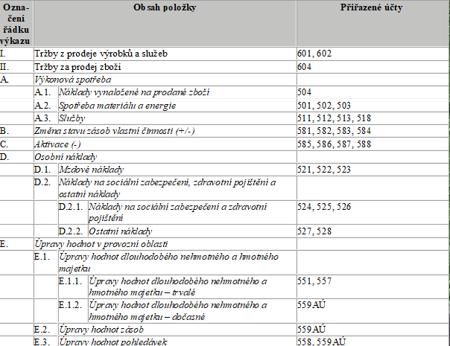

Slide 28
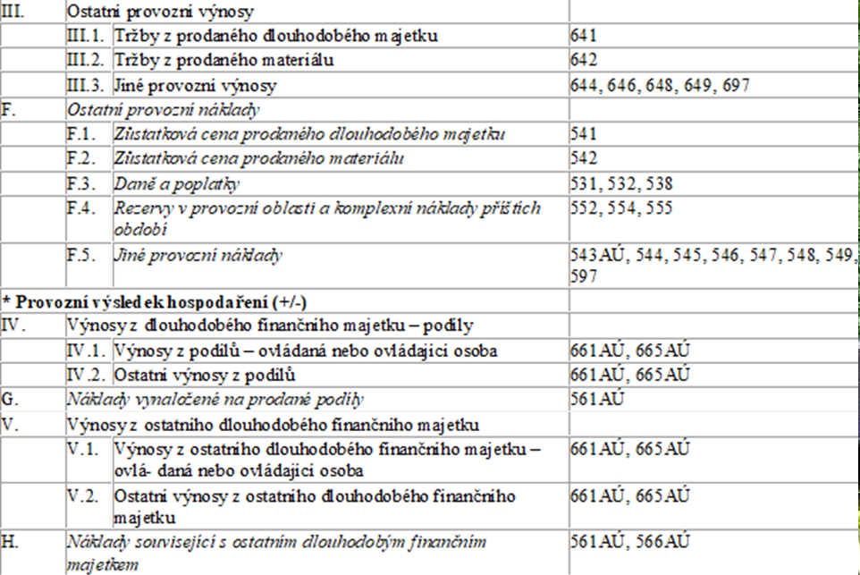

Slide 29
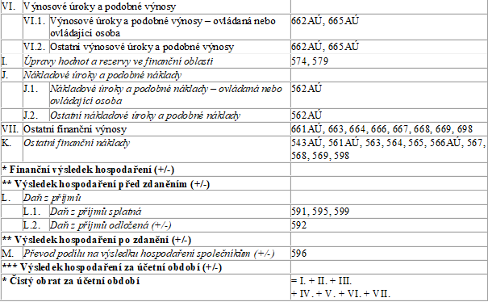

Slide 30
Všimněte si!
Zmizela položka „Obchodní marže“ i „Přidaná hodnota“ – přitom se jedná o základní ukazatele tvorby hodnoty podniku a také národohospodářského ukazatele HDP!
Došlo ke zrušení mimořádného výsledku hospodaření (přesun položek do provozní oblasti) – to lze vnímat jako zjednodušení oproti minulému stavu
Změna zachycování položek Aktivace (materiálu, majetku atd.) a Změny stavu (např. zásob NV, či hotových výrobků)

Slide 31
3. Účelové třídění nákladů
A. podle místa vzniku a odpovědnosti
náklady výrobní a nevýrobní činnosti
  Jednicové – souvisí přímo s určitým výkonem, jdou určit na jednotku výkonu
  Režijní – souvisí s výrobou jako celkem, nelze je přímo určit na jednotku výkonu
Sledování nákladů podle nákladových středisek

Slide 32
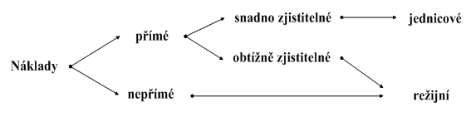
3. Účelové třídění nákladů
B. Kalkulační členění nákladů
říká nám, na co byly náklady vynaloženy
  přímé – přímo souvisí s určitým druhem výkonu (jednicové)
  nepřímé – souvisí s více druhy výkonů a zabezpečují výrobu jako celek (režijní které s daným výrobkem přímo nesouvisí)

Slide 33
4. Členění nákladů v závislosti na změnách objemu výroby
(členění z pohledu manažerského účetnictví)
variabilní – se změnou objemu výroby se mění i celkové variabilní náklady. (variabilní náklady na 1 výrobek zůstávají neměnné) - patří sem jednicové a část přímo přiřaditelných režijních nákladů (materiál, přímé mzdy, elektrická energie spotřebovaná jedním konkrétním strojem např. za hodinu atd.)
fixní – se změnou objemu výroby se celkové fixní náklady nemění, zůstávají stále stejné. V případě, že je rozpočítáme na jednotlivé výrobky, pak fixní náklady s růstem objemu výroby klesají, hovoříme o tzv. degresi fixních nákladů. Patří sem velká část režijních nákladů, odpisy, administr. náklady, nájemné, pojištění, úroky z půjček atd.

Slide 34
Zamyšlení nad fixními a variabilními náklady
Představte si, že chcete posekat svou zahradu a nemáte sekačku. V půjčovně je jednotné půjčovné 1000 Kč/den. Průměrná spotřeba sekačky je 2 litry nafty za hodinu (1 litr nafty = 35 Kč). K posekání Vaší zahrady potřebujete zhruba 3 hodiny.
  Jaké budou Vaše náklady na posekání zahrady?
  Jak můžete tyto náklady za daných podmínek snížit?
  Dále si představte, že si sekáním trávy příležitostně vyděláváte (a sekačku si pokaždé půjčujete). O co se budete z hlediska nákladů snažit?
Proč myslíte, že v restauraci obvykle zaplatíte za ½ porci jídla minimálně 2/3 ceny a nikoliv ½ ceny?
1000 + 2*3*35= 1210
Půjčím si se sousedem na půl, potom každý: 500 + 2*3*35= 710
Notes:
Náklady = 1000 + 2 * 3 * 30 = 1180 Kč
Snížit je mohu, pokud se dohodnu např. se sousedem a sekačku si půjčíme dohromady. Pokud má stejnou zahradu, pak každý zaplatíme jen 680 místo 1180 Kč.
Pokud podnikám, budu se snažit o co nejvyšší využití sekačky a pronajímat si ji pokud možno jen tehdy, když mám zakázky.

Slide 35
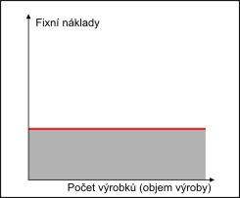
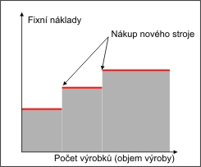
4. Členění nákladů v závislosti na změnách objemu výroby
Fixní náklady
Vznikají i když se nic nevyrábí!
Jejich změna je vždy skoková!

Slide 36
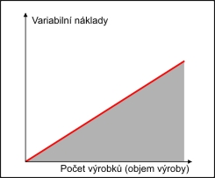
4. Členění nákladů v závislosti na změnách objemu výroby
Variabilní náklady
Přímo souvisí s množstvím výroby!
Variabilní náklady nám „padají přímo do ceny výrobků“. Patří sem zejména:
polotovary, přímý materiál a suroviny pro výrobu
mzdy výrobních (realizačních) pracovníků
přímé výrobní kooperace
logistické náklady (především doprava materiálu a hotových výrobků)
přímo spotřebované nástroje
přímé energie na provoz strojů

Slide 37
Průběh (vývoj) fixních, variabilních a celkových nákladů při růstu produkce
Celkové (lineární) náklady
Kč
Nadproporcionální var. náklady
(např. přetěžováním kapacit - vlastních či dodavatelů)
Při tomto objemu produkce byla naplněna kapacita nějakého vstupu (montážní linky, výrobních prostor,…) a FN tedy „skokově“ vzrostou.
S dalším zvyšováním produkce již zůstávají FN stejné až do dalšího naplnění kapacity.
Proporcionální (lineární) VN
Podproporcionální var. náklady
(např. díky množstevním slevám od dodavatelů)
Fixní náklady
0
Objem produkce
Růst variabilních nákladů je často nelineární, a to např. z důvodu různého stupně využívání jednotlivých položek variabilních nákladů výrobcem

Slide 38
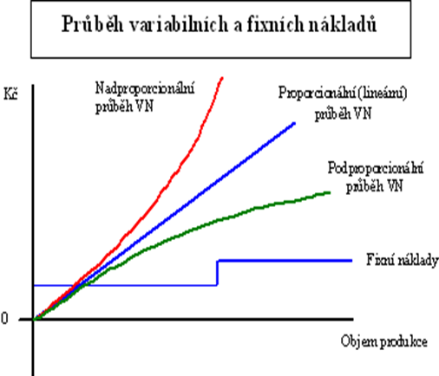
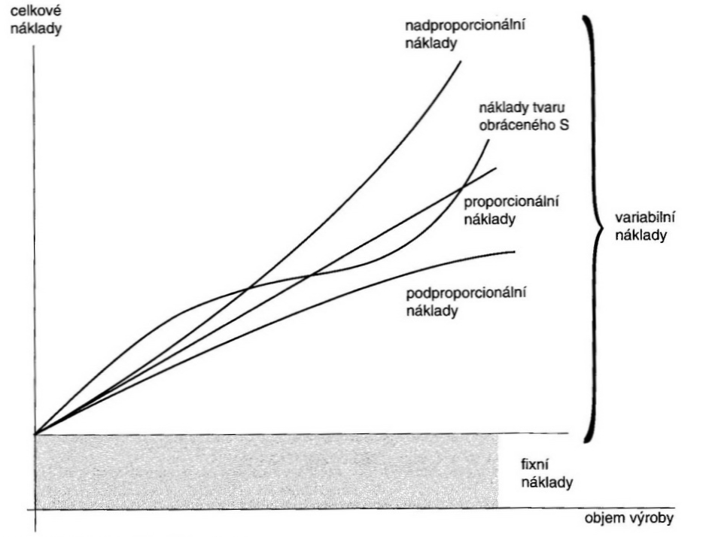
4. Členění nákladů v závislosti na změnách objemu výroby
Variabilní náklady

Slide 39
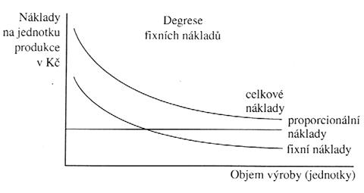
4. Členění nákladů v závislosti na změnách objemu výroby
Průběh jednotkových nákladů

Slide 40
Příklad 4
V podniku na výrobu kontejnerů byly zaúčtovány v průběhu měsíce tyto položky:
Výplata podílů na zisku společníků s.r.o. 40 000,- Kč
Spotřeba benzínu pro auto ředitele 3 000,- Kč
Faktura za služby strážní organizace 25 000,- Kč
Tržby za prodej hotových výrobků 395 000,- Kč
Nákup plechu 100 000,- Kč
Spotřeba elektrod 10 000,- Kč
Spotřeba plechu 100 000,- Kč
Mzdy výrobních pracovníků 70 000,- Kč
Spotřeba teplé vody 5 000,- Kč
Spotřeba el. energie v dílně 30 000,- Kč
Odpisy výrobního zařízení 25 000,- Kč
Odměny administrativním pracovníkům 20 000,- Kč
Na základě vyčíslených položek vypočítejte celkové, fixní a variabilní náklady, příp. vylučte položky, které nejsou náklady. Své řešení podle jednotlivých položek zdůvodněte.
Notes:
Řešení:
Celkové náklady (1-6,8,9,12)……..288 000, VN (1,2,4,12)……………………...210 000
FN (3,5,6,8,9)………………………78 000

Slide 41
5. Náklady v manažerském (ekonomickém) pojetí
Pracuje se s ekonomickými náklady (skutečné, relevantní), které ve srovnání s účetními náklady zahrnují také tzv. oportunitní (alternativní) náklady.
Explicitní náklady – podnik je platí za nakoupené (a spotřebované) výrobní zdroje, nájemné, použití cizího kapitálu apod.
Implicitní náklad – nemají formu peněžních výdajů, obtížně vyčíslitelné, k měření se používá oportunitních nákladů, např. ušlá mzda podnikatele, úroky z vkladu apod.

Slide 42
Různé kategorie nákladů
Celkové náklady (N) – veškeré náklady vynaložené na celkový objem produkce.
Průměrné (jednotkové) náklady (Nj, n) – náklady na jednotku produkce
Haléřový ukazatel nákladovosti (h) – počítáme, je-li objem produkce vyjádřen v Kč (Q), (při nestejnorodé produkci)
Haléřový ukazatel variabilních nákladů (hv) – kolik haléřů variabilních nákladů musíme vynaložit na 1 Kč výkonů (výnosů)

Slide 43
Různé kategorie nákladů
Přírůstkové náklady - tvoří přírůstek nákladů vyvolaný přírůstkem objemu produkce:
Marginální (mezní, hraniční) náklady – jsou náklady vyvolané přírůstkem produkce o jednu jednotku

Slide 44
Obchodní marže, přidaná hodnota, hrubé rozpětí
Obchodní marže (hrubá marže) – vzniká při prodeji zboží, rozdíl mezi T a N prodaného zboží ⇒ je určena ke krytí dalších provozních nákladů
Přidaná hodnota - je hodnota přidaná zpracováním, tedy hodnota, kterou podnikatel přidá svým úsilím k hodnotě nakupovaných meziproduktů (zejména zásob, služeb). Pojem přidaná hodnota je uveden ve výkazu zisku a ztráty (výsledovce).
  Přidaná hodnota = obchodní marže + výkony – výkonová spotřeba
Hrubé rozpětí - rozdíl mezi cenou výrobku a přímými náklady
Příspěvek na krytí fixních nákladů a tvorbu zisku – rozdíl mezi cenou a variabilními náklady

Slide 45
Skladba ceny výrobku

Slide 46
Výsledek hospodaření
Výsledek hospodaření podává přehled o ziskovosti podniku za zvolený časový interval.
Varianty výsledku hospodaření jsou následující:
  Výnosy > Náklady = ZISK
  Výnosy < Náklady = ZTRÁTA
  Výnosy = Náklady = nulový výsledek hospodaření
Základní cílem podniku je dosahování maximálního zisku. Tento cíl je společný pro vlastníky, manažery i pro finančního manažera.
Zisk se stává důležitým zdrojem samofinancování, rozdělování, investování, apod.

Slide 47
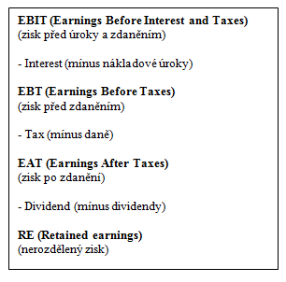
Výsledek hospodaření
Kategorie zisku

Slide 48
Výsledek hospodaření
Na výsledek hospodaření podniku má vliv několik faktorů, některé z nich jsou ovlivnitelné podnikem samotným, některé ovlivnit nelze.
neovlivnitelné
  např. makroekonomická situace,
  prostředí, ve kterém podnik působí - legislativa, daňové zatížení, ochota a přístup úřadů, kulturu, sociální vazby, apod.
ovlivnitelné
  faktory technicko ekonomické efektivnosti
    úroveň objemu, kvality a struktury výkonů,
    úroveň produktivity práce, věcného kapitálu a přírodních zdrojů,
  faktory cenové a finanční povahy, související s procesy rozdělování a směny
    ceny zboží, výrobků a služeb, ceny jednotlivých vstupů,
    úrokové sazby, sazby daní, pojištění a jiné finanční nástroje.

Slide 49
Výsledek hospodaření
Možnosti ovlivnění VH
  Zvýšení výnosů - …………
  Snížení nákladů - ………….

Slide 50
Výsledek hospodaření
Způsoby snižování nákladů
V oblasti materiálu – využít levnějšího materiálu (záporem může být menší kvalita), zmenšit odpad, využití odpadu...
V oblasti mezd – více práce pro 1 pracovní sílu (ušetření prac. síly); zvýšit produktivitu práce, neekonomická motivace
Dlouhodobý majetek – snaha o růst produkce se stávajícím majetkem, vyšší procento využití kapacity strojů, druhé a třetí směny..
Spotřeba energií – nesvítit zbytečně, stroje včas vypínat, efektivita topení + alternativní zdroje energie (slunce..), zateplení budov...
Využít technický rozvoj
Zdokonalení organizace a řízení - (nebudou prostoje) kontrola zmetkovitosti výroby, průběžná kontrola ve výrobním procesu, lepší plánování...
aj.

Slide 51
Výsledek hospodaření
Způsoby zvyšování výnosů
Zvyšování cen (rizikem je snížení konkurenceschopnosti a ztráta zákazníka)
Zvýšení objemu prodeje
Lepší marketingová činnost – propagace, reklama, dárky, množstevní slevy, soutěže, věrnostní programy....
Téma k diskusi: Jakými dalšími zde neuvedenými způsoby může firma zvyšovat své výnosy

Slide 52
Výsledek hospodaření
V pravidelných intervalech firma zjišťuje porovnáním výnosů a nákladů svůj výsledek hospodaření.
Pro své potřeby si firma toto porovnání může dělat kdykoli během účetního období, pro potřeby daňové se výsledek hospodaření zjišťuje po ukončení účetního období (tedy po 12ti po sobě jdoucích měsících).
Po ukončení tohoto účetního období jsou tři měsíce plné závěrkových a uzávěrkových činností a nejčastěji do 31.3. (pokud je účetní období rovno kalendářnímu roku) musí být odevzdáno daňové přiznání k dani z příjmu na příslušný Finanční úřad a samozřejmě do stejného data musí být uhrazena i dlužná daň.
Poznámka: v případě, že firma požádá o služby daňového poradce, ten celé účetnictví nejen „zkontroluje“, ale především posune datum odevzdání DP na 30.6.

Slide 53
ZISK
Funkce zisku
Kriteriální – je kritériem pro rozhodování o všech otázkách v podniku
Rozvojová – hlavní zdroj akumulace-tvorby fin. prostředků pro další rozvoj
Rozdělovací – rozdělování důchodů mezi vlastníky (podíly na zisku, dividendy)
Motivační – je základním motivem veškerého podnikání

Slide 54
ZISK
Cíl každého podnikání
Vlastní zdroj financování, který slouží především k rozšiřování firmy
Různé typy společností mají také různé způsoby dělení zisku
Příklady:
Společnost s ručením omezeným
Zdanění daní z příjmu právnických osob
Rezervní fond
Zbytek si společníci rozdělí a zdaní
jako fyzické osoby
Živnostník
Zdanění daní z příjmu fyz.osob
Zbytek pro vlastní potřebu

Slide 55
Účetní zisk
je rozdíl mezi celkovými výnosy a explicitními náklady
Ekonomický zisk
je rozdíl mezi účetním ziskem a implicitními náklady (jde o tzv. alternativní náklady za užití výrobních faktorů, které vlastní podnikatel)

Slide 56
Výnosy a náklady podnikatele za měsíc - úspory a prostory do podnikání vs. pronájem
Celkové výnosy | 500 000
Explicitní náklady:
Mzdy pracovníků | 250 000
Materiál a odpisy zařízení | 150 000
Účetní zisk | 100 000
Implicitní náklady:
Ušlá mzda podnikatele | 35 000
Ušlé úroky z úspor | 10 000
Ušlé nájemné za prostory | 15 000
Ekonomický zisk | 40 000

Slide 57
ZTRÁTA
Není to důvod k ukončení podnikání, pokud tento stav není dlouhodobý, v tomto případě ale může vést i k zániku firmy.
Řešení:
  bankovní úvěr
  omezení počtu zaměstnanců
  snížení především režijních nákladů
  prodej skladových zásob nebo majetku
  obchodní společnosti použijí rezervní fond....
Téma k diskusi: Jakými dalšími zde neuvedenými způsoby může firma řešit ztrátu

Slide 58
DĚKUJI ZA VAŠI POZORNOST
DOTAZY …

